Slide 1


Slide 2

Dado n, qual o valor resultante da soma dos n primeiros números inteiros?
Exemplos:
n=1 => n=1
n=2 => n=1+2=3
n=3 => n=1+2+3=6
n=4 => n=1+2+3+4=10
Como podemos fazer para saber o valor da soma dos 100 primeiros números inteiros?
Notes:
232

Slide 3
Solução 1
  Percorrer os n números e somá-los de forma iterativa.
Solução 2
  Conjectura: n(n+1) / 2.
  n=1 => 1(1+1)/2=1
  n=2 => 2(2+1)/2=3
  n=3 => 3(3+1)/2=6
  n=4 => 4(4+1)/2=10
Como comprovar que a fórmula é válida para qualquer n?
É preciso provar
Notes:
232
Dá exemplo do dominó

Slide 4

É um método de prova matemática utilizado para provar conjecturas sobre padrões em termos de sequências.
É usada para provar resultados em uma grande variedade de elementos discretos.
  Complexidade de algoritmos
Notes:
232

Slide 5
Seja P(n) um predicado definido para os inteiros n, e seja n₀ um inteiro fixo.
Supor que as duas afirmações seguintes são verdadeiras:
1. P(n₀) é Verdadeira (V).
2. Para todos inteiros k ≥ n₀, se P(k) é V então P(k +1) é V.
Logo, a afirmação para todos inteiros n ≥ n₀, P(n) é V.
Notes:
232

Slide 6
A prova exige dois passos:
Passo Base
  A proposição P(1) é verdadeira.
Passo Indutivo
A implicação P(k) → P(k+1) é verdadeira (V) para todos os inteiros positivos.
Demonstra-se que se for assumido que P(k) é verdadeiro, então P(k+1) também verdadeiro
P(n_{o}) → P(n₁) → P(n₂)...P(k) → P(k+1)
Notes:
232

Slide 7

Cálculo da soma de n inteiros.
Então, provar que 1+2+...+n = n (n+1)/2, para todos os inteiros n ≥ 1.
Passo Base
  P(1), para n_{o} = 1 1 = 1(1+1)/2 = 1 OK
Passo Indutivo (hipótese para n=k)
  P(k) → P(k+1)
  P(k) : 1+2+...+ k = k(k+1)/2
  P(k+1): 1+2+...+ k + (k+1) = ((k+1)(k+2))/2
  P(k+1): k(k+1)/2 + (k+1) => (k²+3k +2)/2
  P(k+1): ((k+1)(k+2))/2 = ((k+1)(k+2))/2
É verdade?
Notes:
232
Provar que para todos os inteiros n>=0, 0+1+2+...+n = n(n+2)/2......P(0) = no=0 =>0(0+2)/2 = 0 (OK). E o passo indutivo?

Slide 8
Cálculo da soma de n números ímpares.
1=1
1+3=4 conjectura => n²
1+3+5=9
1+3+5+7=16
Então, provar que 1 + 3 +... + (2n-1) = n²
Notes:
232

Slide 9
Cálculo da soma de n números ímpares.
1 + 3 +... + (2n-1) = n²
Passo Base
  P(1), para n_{o} = 1 1² = 1 OK
Passo Indutivo (hipótese para n=k)
  P(k) → P(k+1)
  P(k) : 1+3+...+(2k-1) = k²
  P(k+1): 1+3+...+(2k-1) + (2k+1) = (k+1)²
  P(k+1): k² + (2k+1) = (k+1)²
É verdade?
Notes:
232

Slide 10
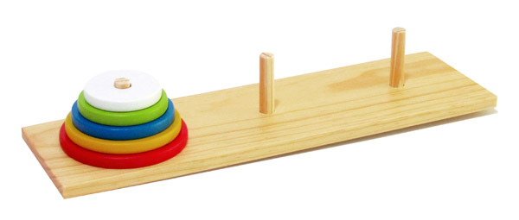
Torre de Hanoi.
Quantas movimentações mínimas são necessárias para deslocar todos os discos para outra haste, preservando as restrições do jogo?
1 disco = 1 movimentação
2 discos = 3 movimentações
3 discos = 7 movimentações
4 discos = 15 movimentações => conjectura ?
2^{d}-1, (d=discos)
Notes:
232

Slide 11
Torre de Hanoi
Passo Base
  P(1), para n_{o} = 1 N(d)=2¹ - 1 = 1 OK
Passo Indutivo
  N(d) → N(d+1)
  N(d) = 2^{d} -1
  N(d+1) = 2N(d) + 1
  N(d+1)= 2 (2^{d} – 1) + 1
  N(d+1)= 2^{d+1} -1
Recursividade
Para movimentar d discos = movimentação de (d-1 discos) * 2 + 1
Notes:
232

Slide 12


Slide 13

Um módulo recursivo é aquele que contém uma ou mais chamadas a si mesmo
Programas recursivos:
  são mais concisos e normalmente menores
  podem ficar mais lentos por usar muitas posições de memória
  principal vantagem: poder utilizar funções recursivas para criar versões mais claras e simples, principalmente buscas e ordenações
Notes:
232

Slide 14
Todo processo recursivo consiste de duas partes:
  Solução Trivial: é conseguida por definição, ou seja, não é necessário fazer uso de recursividade para obtê-la
  Solução Geral: solução genérica que funciona em uma parte menor do problema original, mas que pode ser aplicada integralmente ao problema original
Notes:
232

Slide 15
Exemplo: Fatorial
1, se n=0 (solução trivial)
n! =
n * (n-1)!, se n>0 (solução geral)
4! = 4 * 3! recursão
3! = 3 * 2! recursão
2! = 2 * 1! recursão
1! = 1 * 0! não recursão
0! = 1 não recursão
Notes:
232

Slide 16

#include <stdio.h>
int fat (int n);
main( ) {
int n, res;
scanf("%d", &n);
res=fat(n);
printf("Fatorial: %d\n", res);
}
int fat (int n) {
if (n) /* (n != 0) */
return n * fat(n-1);
else
return 1;
}
(1) res
?
(2) res
?
(3) res
?
?
0
?
1
?
2
?
3
?
3
fat
n
fat
n
(4) res
?
(5) res
6
1
0
1
0
?
1
1
1
?
2
2
2
?
3
6
3
fat
n
fat
n
Notes:
232

Slide 17
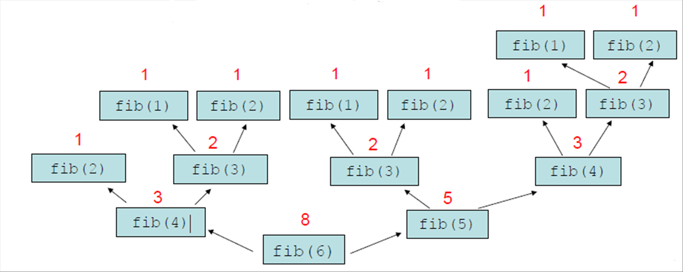
Exemplo: Fibonacci
1, n=1 (solução trivial)
fib(n) = 1, n=2 (solução trivial)
fib(n-2) + fib(n-1), se n>2 (solução geral)
Notes:
232

